Slide 1
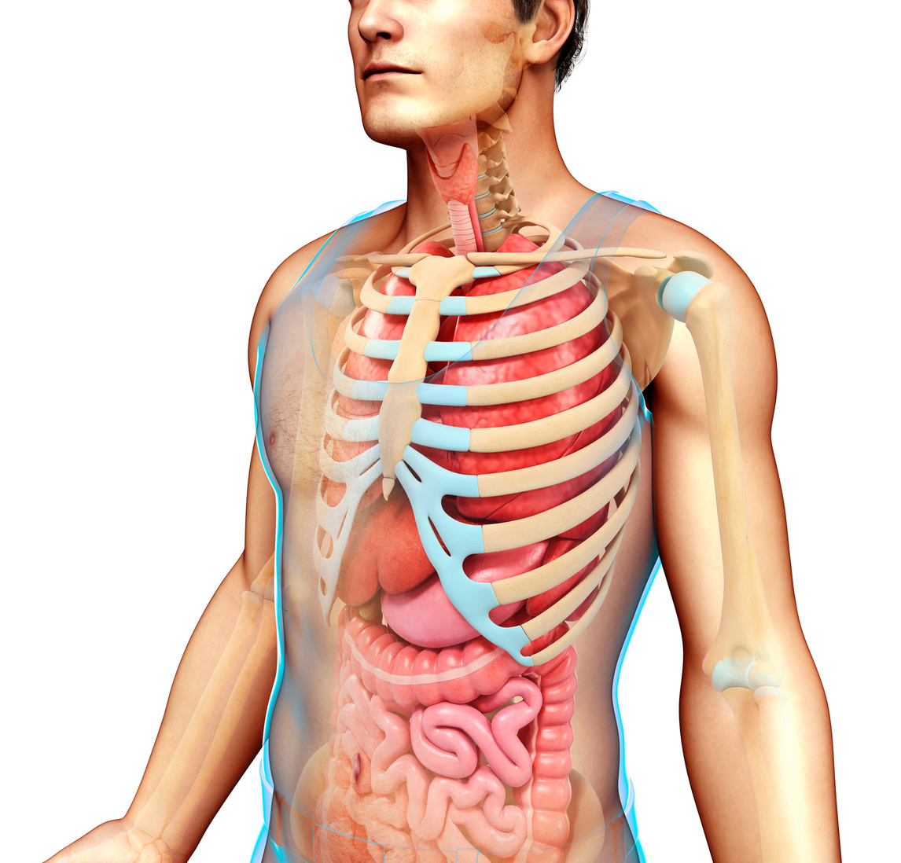
CHƯƠNG VII
SINH HỌC CƠ THỂ NGƯỜI

Slide 2
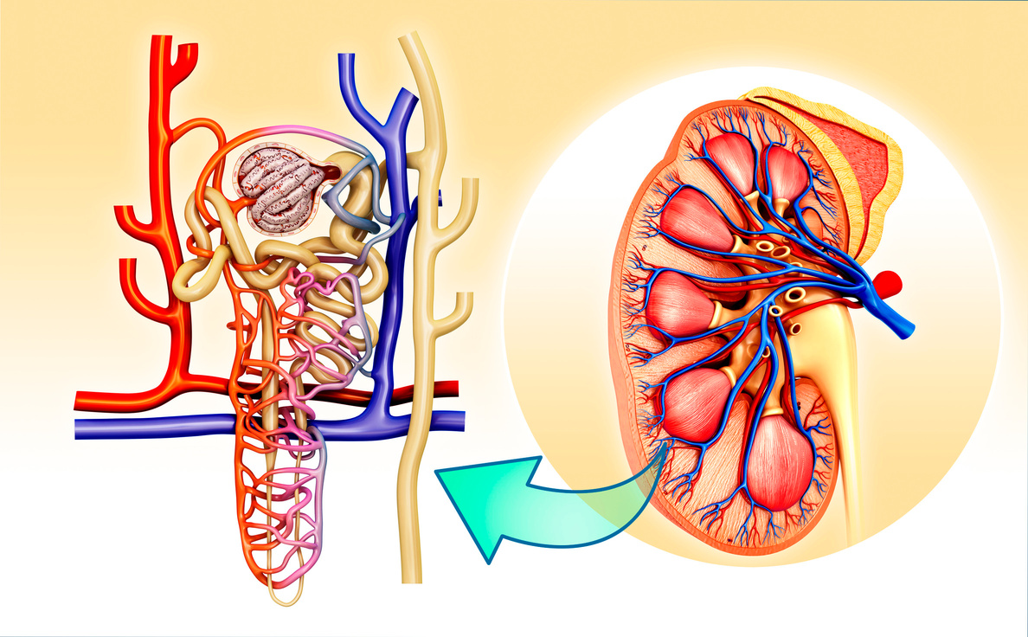
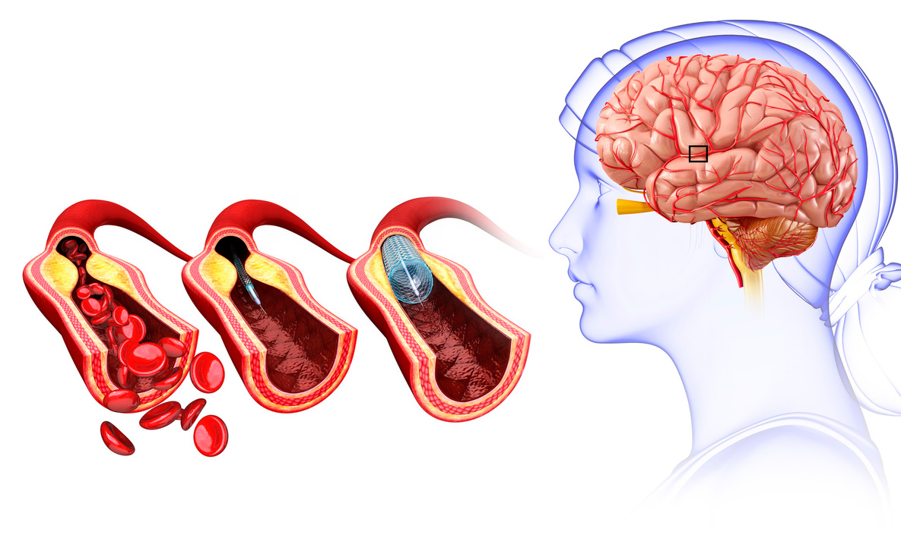
BÀI 30 – TIẾT 1
KHÁI QUÁT VỀ CƠ THỂ NGƯỜI

Slide 3
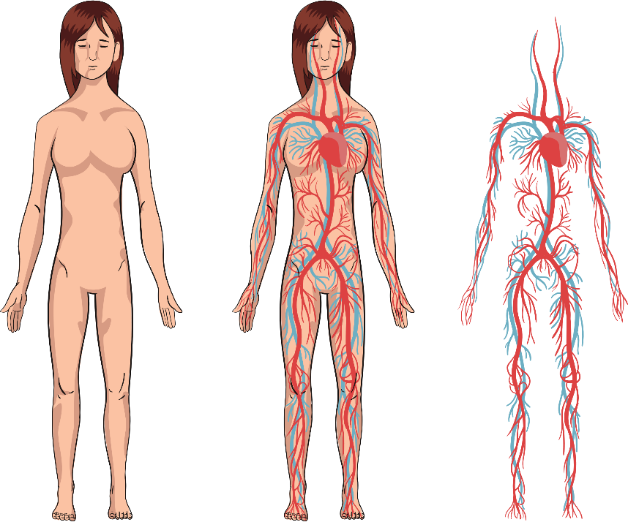
KHÁI QUÁT VỀ CƠ THỂ NGƯỜI
NỘI DUNG BÀI HỌC
01
KHÁI QUÁT VỀ CƠ THỂ NGƯỜI
02
VAI TRÒ CỦA CÁC CƠ QUAN VÀ HỆ CƠ QUAN TRONG CƠ THỂ NGƯỜI

Slide 4
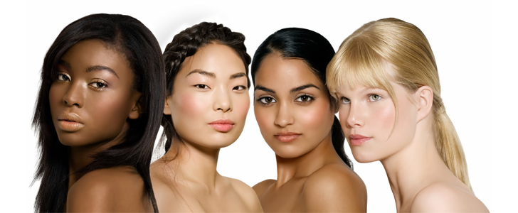
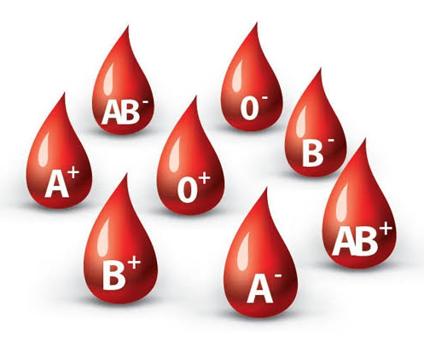
Mỗi người đều có những đặc điểm riêng để phân biệt với người khác như màu da, chiều cao, nhóm máu,… Ngoài sự khác nhau đó cấu tạo người có những đặc điểm chung nào?

Slide 5
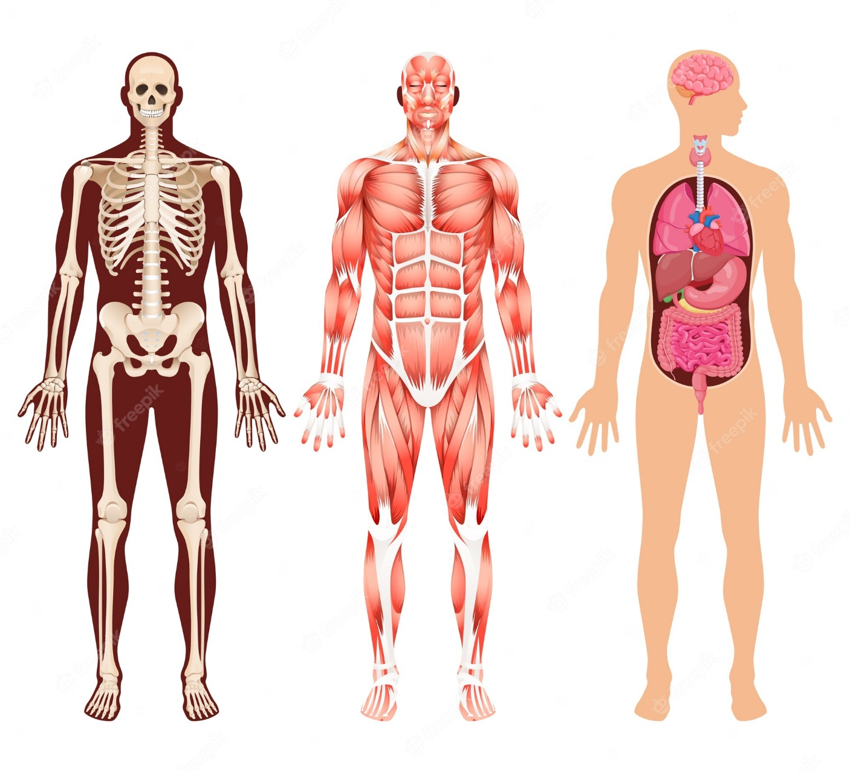
Mỗi người đều có những đặc điểm riêng để phân biệt với người khác như màu da, chiều cao, nhóm máu,… Ngoài sự khác nhau đó cấu tạo người có những đặc điểm chung nào?
7
1
6
2
3
4
5

Slide 6
I. KHÁI QUÁT VỀ CƠ THỂ NGƯỜI
Kết luận
Trong cơ thể người gồm các phần: đầu, cổ, thân, hai tay, hai chân
Toàn bộ cơ thể được bao bọc bên ngoài bởi một lớp da, dưới da là lớp mỡ, dưới lớp mỡ là cơ và xương

Slide 7
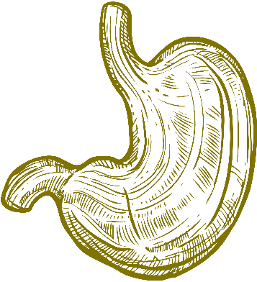
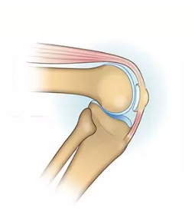
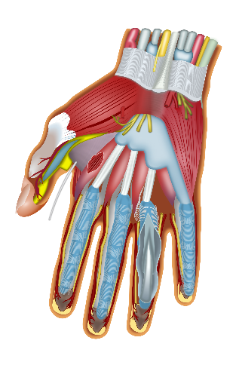
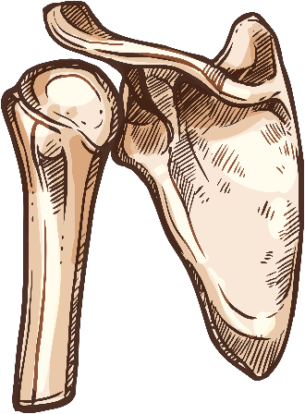
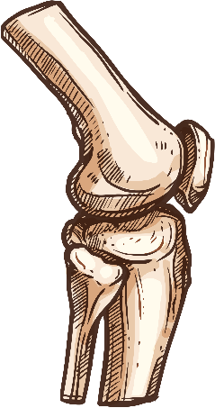
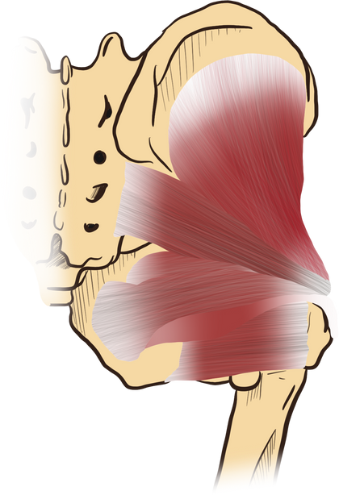
II. VAI TRÒ CỦA CÁC CƠ QUAN VÀ HỆ CƠ QUAN TRONG CƠ THỂ
Dựa vào bảng trong SGK, hãy kể tên và nêu vai trò chính của các cơ quan và hệ cơ quan trong cơ thể mình
Xương
Cơ
Khớp
Hệ vận động
Định hình cơ thể, bảo vệ nội quan
Cử động, di chuyển
Kết nối các xương, hỗ trợ di chuyển

Slide 8
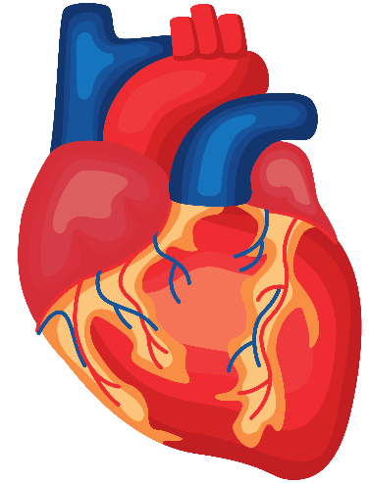
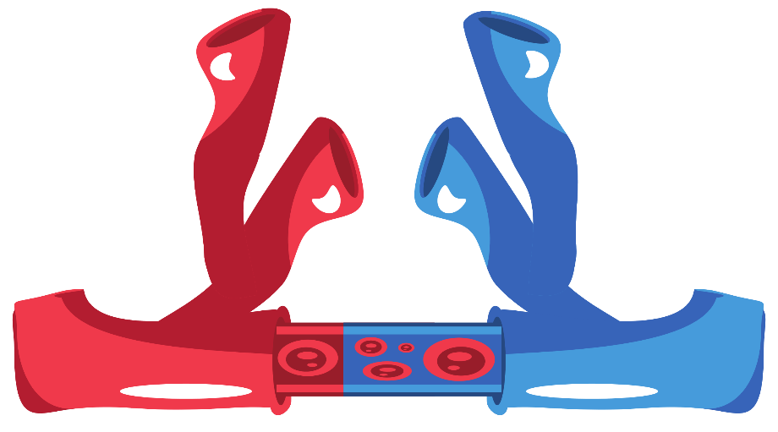
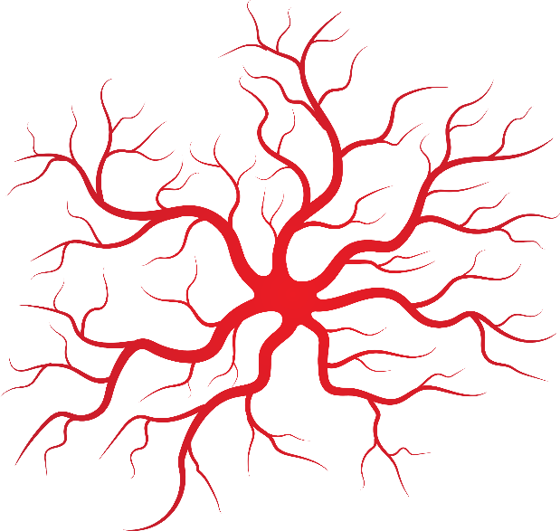
II. VAI TRÒ CỦA CÁC CƠ QUAN VÀ HỆ CƠ QUAN TRONG CƠ THỂ
Dựa vào bảng trong SGK, nêu tên và chức năng chính của các cơ quan.
Tim
Mạch máu
Hệ tuần hoàn
Co bóp, hút và đẩy máu
Vận chuyển chất dinh dưỡng, oxygen, hormone

Slide 9
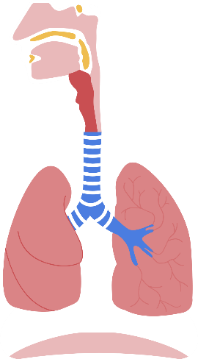
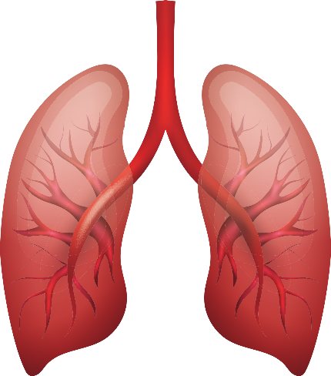
II. VAI TRÒ CỦA CÁC CƠ QUAN VÀ HỆ CƠ QUAN TRONG CƠ THỂ
Dựa vào bảng trong SGK, nêu tên và chức năng chính của các cơ quan.
Hai lá phổi
Đường dẫn khí
Hệ hô hấp
Lấy khí O₂ từ môi trường và thải CO₂ ra khỏi cơ thể
Thực hiện trao đổi khí

Slide 10
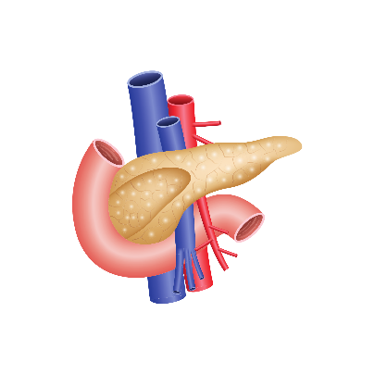
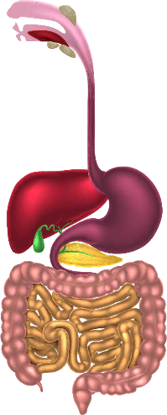
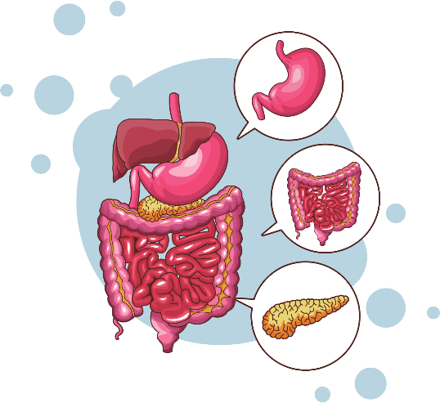
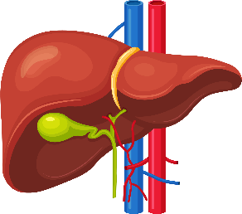
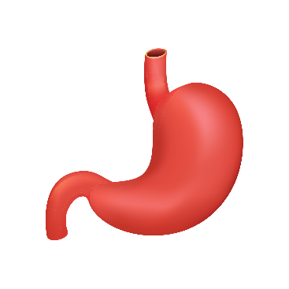
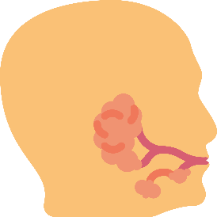
II. VAI TRÒ CỦA CÁC CƠ QUAN VÀ HỆ CƠ QUAN TRONG CƠ THỂ
Dựa vào bảng trong SGK, nêu tên và chức năng chính của các cơ quan.
Ống tiêu hóa
Tuyến tiêu hóa
Hệ tiêu hóa
Vận chuyển, biến đổi thức ăn thành các chất dinh dưỡng và thải chất bã từ cơ thể
Tiết enzyme, dịch tiêu hóa

Slide 11
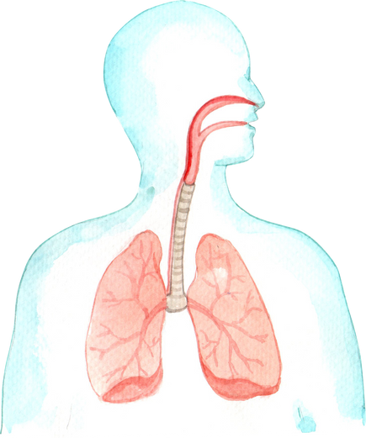
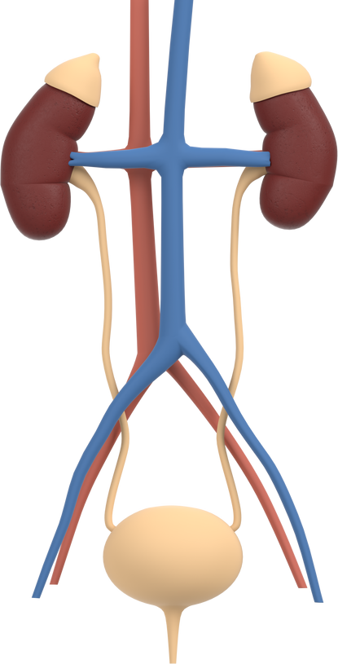
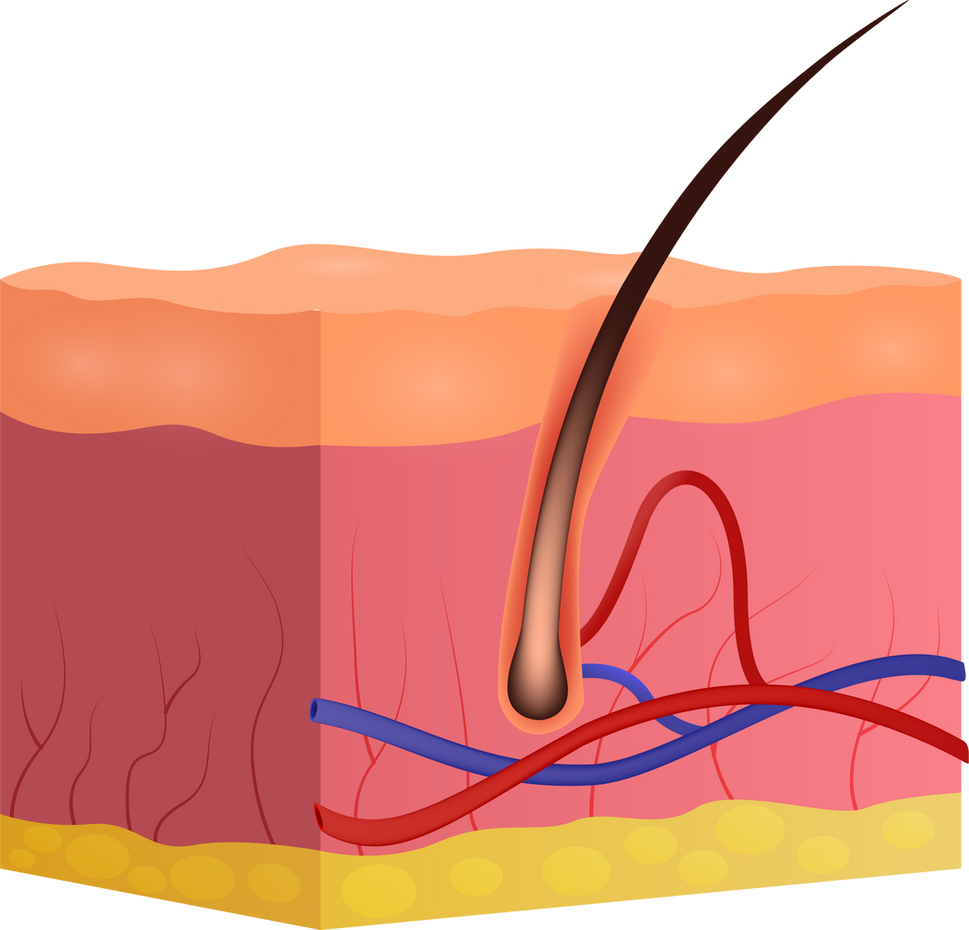
II. VAI TRÒ CỦA CÁC CƠ QUAN VÀ HỆ CƠ QUAN TRONG CƠ THỂ
Dựa vào bảng trong SGK, nêu tên và chức năng chính của các cơ quan.
Da
Phổi
Thận
Hệ bài tiết
Lọc các chất thải có hại cho cơ thể từ máu và thải ra môi trường

Slide 12
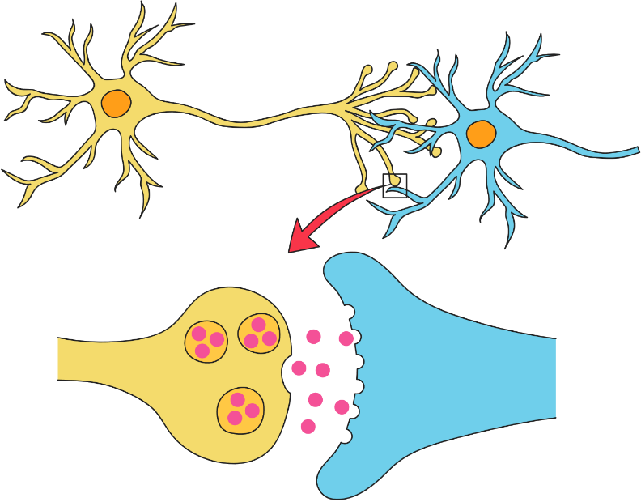
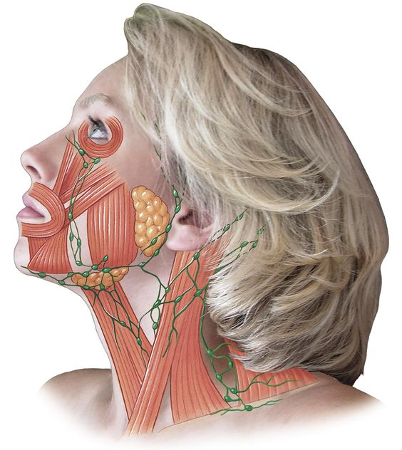
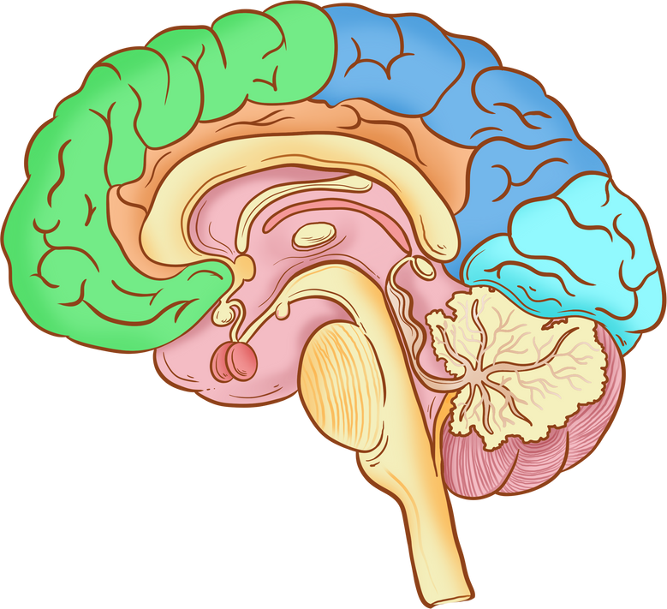
II. VAI TRÒ CỦA CÁC CƠ QUAN VÀ HỆ CƠ QUAN TRONG CƠ THỂ
Dựa vào bảng trong SGK, nêu tên và chức năng chính của các cơ quan.
Dây thần kinh
Hạch thần kinh
Não bộ, tủy sống
Hệ thần kinh
Thu nhận các kích thích từ môi trường, điều khiển, điều hòa hoạt động của các cơ quan, giúp cơ thể thích nghi với môi trường

Slide 13
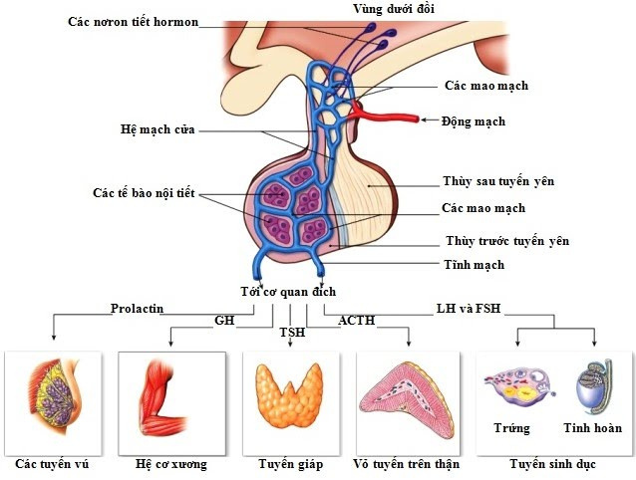
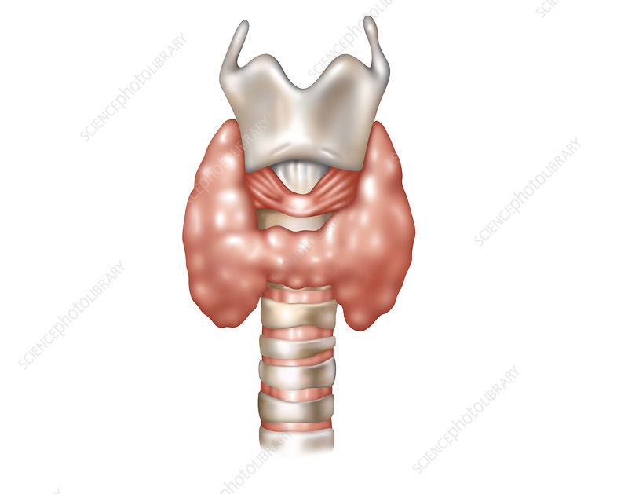
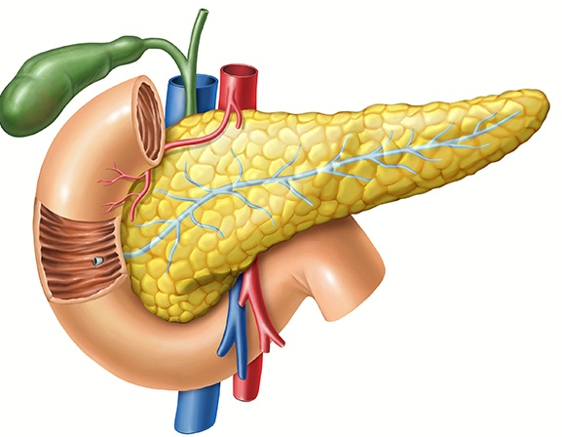
II. VAI TRÒ CỦA CÁC CƠ QUAN VÀ HỆ CƠ QUAN TRONG CƠ THỂ
Dựa vào bảng trong SGK, nêu tên và chức năng chính của các cơ quan.
Tuyến giáp
Tuyến yên
Tuyến tụy
Hệ nội tiết
Điều hòa hoạt động của các cơ quan trong cơ thể thông qua việc tiết một số loại hormone tác động đến cơ quan nhất định

Slide 14
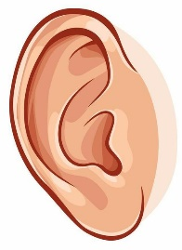
II. VAI TRÒ CỦA CÁC CƠ QUAN VÀ HỆ CƠ QUAN TRONG CƠ THỂ
Dựa vào bảng trong SGK, nêu tên và chức năng chính của các cơ quan.
Thính giác
Thị giác
Khướu giác
Các giác quan
Vị giác
Xúc giác
Giúp cơ thể nhận biết được các vật, thu nhận âm thanh,…

Slide 15
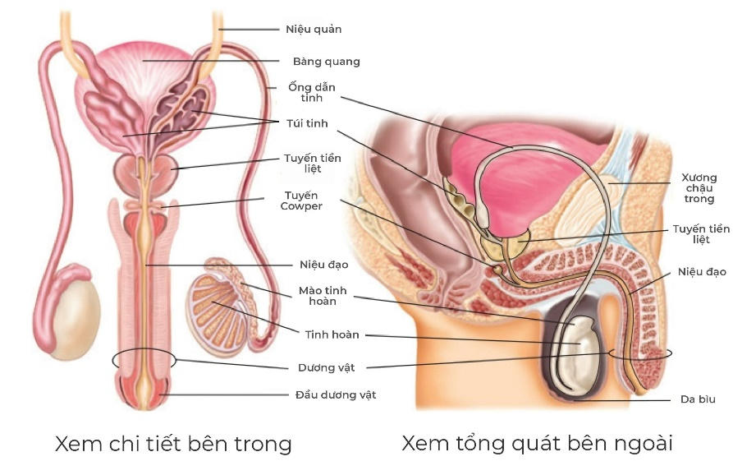
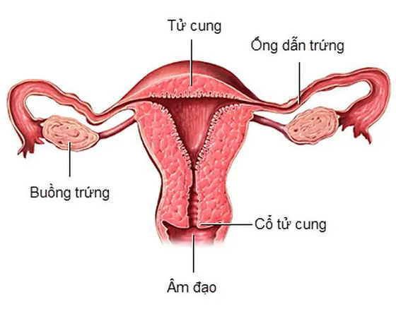
II. VAI TRÒ CỦA CÁC CƠ QUAN VÀ HỆ CƠ QUAN TRONG CƠ THỂ
Dựa vào bảng trong SGK, nêu tên và chức năng chính của các cơ quan.
Cơ quan sinh dục nam
Cơ quan sinh dục nữ
Hệ sinh dục
Giúp cơ thể sinh sản, duy trì nòi giống

Slide 16
Em hãy đọc thông tin trong Bảng 30.1 để trả lời câu hỏi ở phần khởi động.
Mỗi người đều có những đặc điểm riêng để phân biệt với người khác như màu da, chiều cao, nhóm máu,... Ngoài sự khác nhau đó, cấu tạo cơ thể người có những đặc điểm chung nào?
Trả lời
Cơ thể người được cấu tạo gồm các phần: đầu, cổ, thân, hai tay và hai chân. Toàn bộ cơ thể được bao bọc bên ngoài bởi một lớp da, dưới da là lớp mỡ, dưới lớp mỡ là cơ và xương.
Các hệ cơ quan trong cơ thể người gồm: hệ vận động, hệ tuần hoàn, hệ hô hấp, hệ tiêu hóa, hệ bài tiết, hệ thần kinh và các giác quan, hệ nội tiết, hệ sinh dục. Mỗi hệ cơ quan lại được cấu tạo bởi các cơ quan và thực hiện các vai trò nhất định.

Slide 17
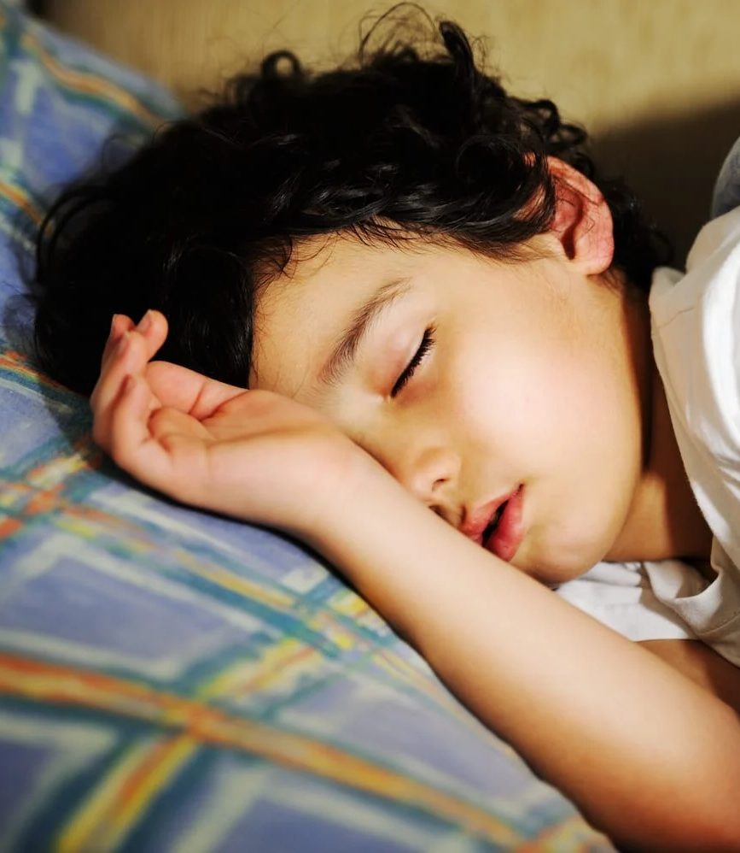
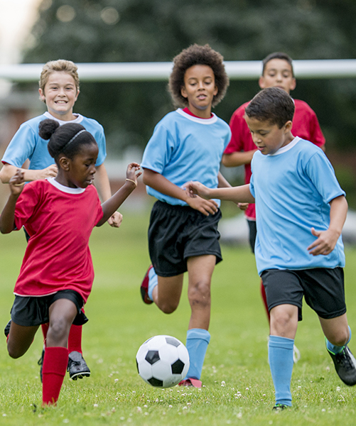
EM CÓ BIẾT
Khi chúng ta ngủ, túi mật, gan và phổi hoạt động mạnh nhất để loại bỏ độc tố ra khỏi cơ thể.
Trong khi đó, tim, ruột non và bàng quang sẽ hoạt động ở mức thấp nhất. Mỗi cơ quan trong cơ thể sẽ làm việc với "công suất" lớn nhất vào một khoảng thời gian nhất định và có một khung giờ khác để nghỉ ngơi. Do đó, cần có kế hoạch làm việc, ăn uống và nghỉ ngơi khoa học để có một cơ thể khỏe mạnh.

Slide 18
Kiến thức cần nắm
Cơ thể người gồm các phần: đầu, cổ thân, tay và chân
Các cơ quan trong hệ cơ thể người gồm: hệ vận động, hệ tuần hoàn, hệ hô hấp, hệ tiêu hóa, hệ bài tiết, hệ thần kinh và các giác quan (thị giác, thính giác,…), hệ nội tiết, hệ sinh dục
Mỗi hệ cơ quan gồm nhiều cơ quan, đảm nhận một chức năng riêng, cùng phối hợp hoạt động giúp cơ thể là một thể thống nhất

